Slide 1
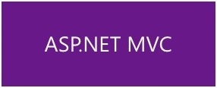
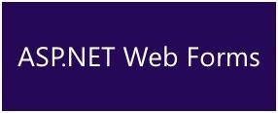
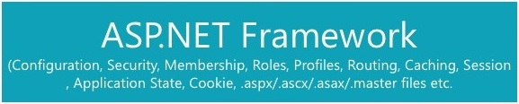
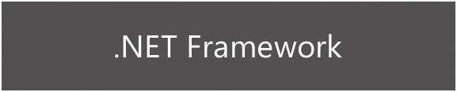
ASP.NET MVC

Slide 2
¿Qué es ASP.NET MVC?
El marco de ASP.NET MVC proporciona una alternativa al modelo de formularios Web Forms de ASP.NET para crear aplicaciones web.
– Microsoft
ASP.NET MVC es un framework de desarrollo web de Microsoft que combina la arquitectura MVC (Model-View-Control), las ideas y las técnicas más actuales que van desde el desarrollo ágil hasta las mejores partes del existente de la plataforma ASP.NET Framework.

Slide 3
Historia
ASP.NET MVC
Nace ASP.NET MVC
Web Forms
- HTTP
- HTML
+ JERARQUÍA
Año 2007
Patrón MVC
Testable
System.Web.Mvc

Nace ASP.NET
Integración
Actualmente
Año 2002
System.Web.UI
System.Web
En continua y constante mejora
Programación Desktop
Vs
Programación Web

Slide 4
¿Por qué ASP.NET MVC?
ASP.NET
MVC
Ruby on
Rails
VS

Slide 5
¿Por qué ASP.NET MVC?

Slide 6
El Patrón Modelo-Vista-Controlador
Modelo
Vista
Controlador

Slide 7
Beneficios de ASP.NET MVC
ARCHITECTURA MVC
EXTENSIBILIDAD
CONTROL SOBRE HTML Y HTTP
TESTABILIDAD
POTENTE SISTEMA DE ENRUTAMIENTO
LO MEJOR DE ASP.NET
API MODERNA

Slide 8
El Patrón Modelo-Vista-Controlador
Solicitud HTTP
Base de Datos
Controlador
Consulta/Actualización del Modelo
Cliente
Modelo
Respuesta HTTP
Consulta/Actualización
de la Base de datos
Creación/Actualización
de la Vista
Contenido/Interfaz
del Usuario
Vista

Slide 9
Extensibilidad
Utilizar Componentes Predeterminados
Agregar clases a los Componentes Predeterminados
Reemplazar el Componente por Completo

Slide 10
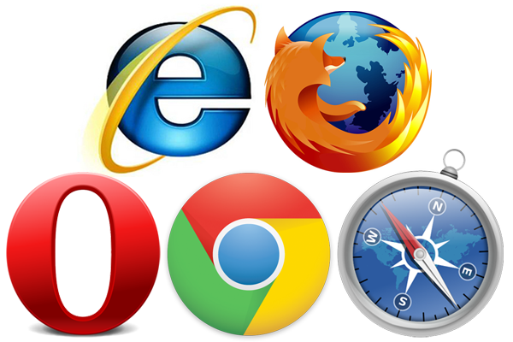
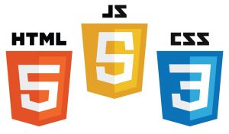
Control sobre HTML y HTTP

Slide 11

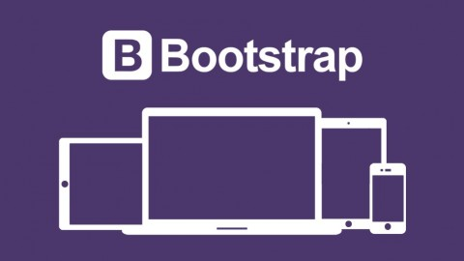
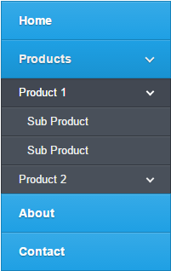
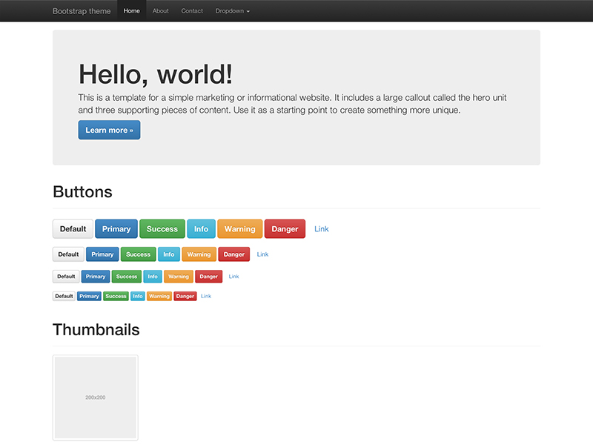
Control sobre HTML y HTTP

Slide 12
Testabilidad
Mejor Matenimiento
Soporta Pruebas Unitarias
Integración con herramientas externas
Herramientas Propias en Visual Studio
Testabilidad

Slide 13
Sistema de Enrutamiento
Antes:
/App_v2/User/Page.aspx?action=show%20prop&prop_id=82742
Ahora:
/alquiler/madrid/gran-via-350

Slide 14
Motores de Búsqueda. SEO
Escritura directa en el navegador
Facilidad para transmitir oralmente
Sistema de Enrutamiento

Slide 15
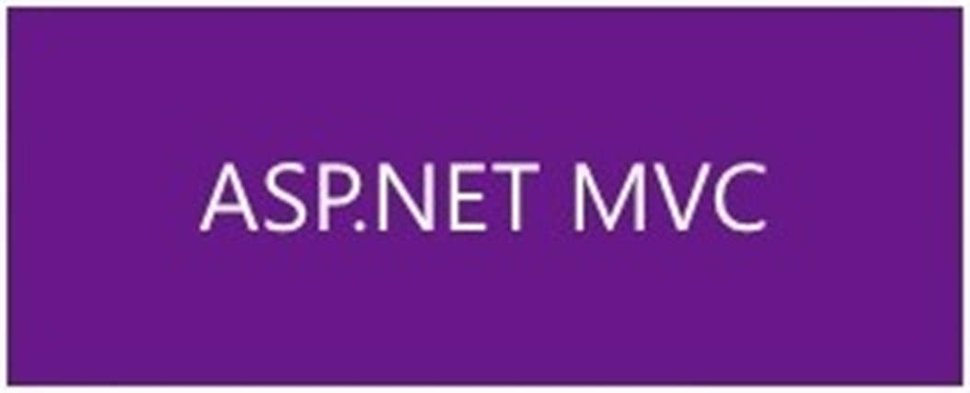
Lo Mejor de ASP.NET

Slide 16
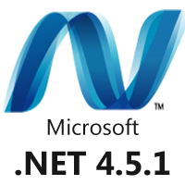
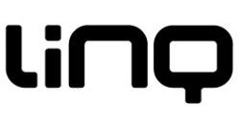
API Moderna

Slide 17
El Patrón de Diseño MVC
Utilizado por numerosas Tecnologías como C++ o Java
Separación de las tareas en una aplicación (Lógica, Visualización…)
Mayor Complejidad en el Diseño frente a Numerosos Beneficios

Slide 18
El Patrón Modelo-Vista-Controlador
Modelo
Vista
Controlador

Slide 19
El Patrón Modelo-Vista-Controlador
Solicitud HTTP
Base de Datos
Controlador
Consulta/Actualización del Modelo
Cliente
Modelo
Respuesta HTTP
Consulta/Actualización
de la Base de datos
Creación/Actualización
de la Vista
Contenido/Interfaz
del Usuario
Vista

Slide 20
Arquitectura MVC en Aplicaciones Web
Modelo
Encapsulan datos almacenados en la Base de Datos
Manipulan los datos
Vista
Genera HTML Dinámicamente
Controlador
Gestiona la Relación Vista-Modelo
Responde a la entrada del Usuario
Alberga la Lógica del Negocio
Habla con el Modelo
Decide que Vista Renderizar
Sufijo Controller por convención.

Slide 21
Fundamentos MVC
Convención sobre Configuración
No te Repitas (principio “DRY”)
Posibilidad de conectar siempre que sea posible
Tratar de Ser Útil

Slide 22
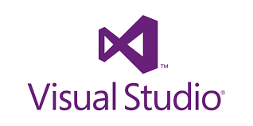
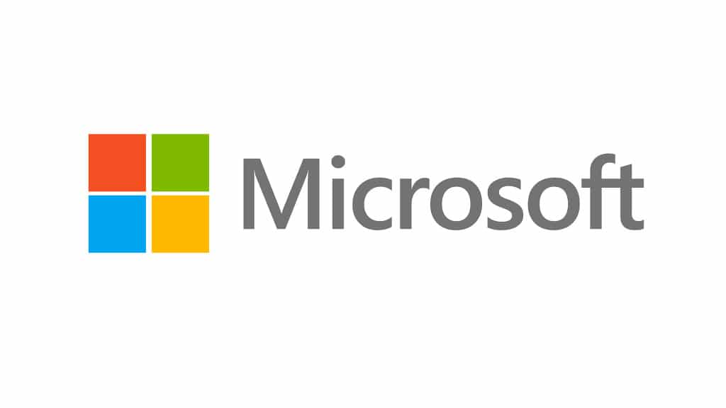
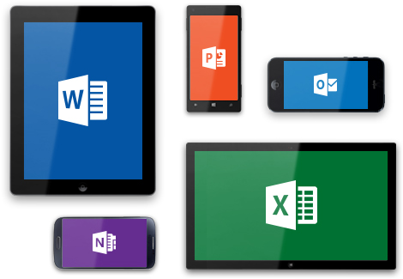
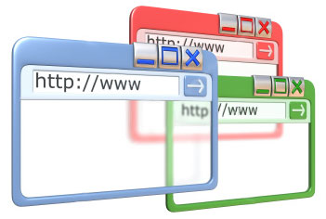
Entorno de Desarrollo

Slide 23
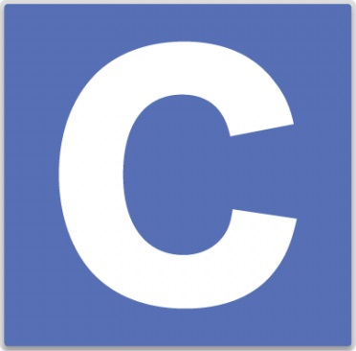
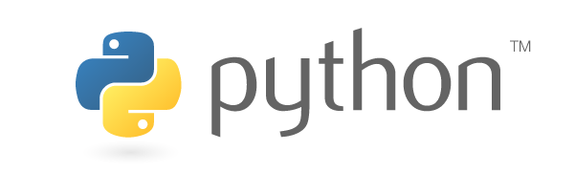
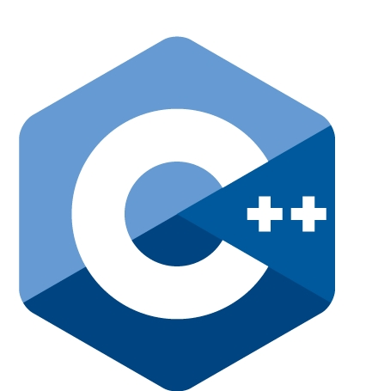


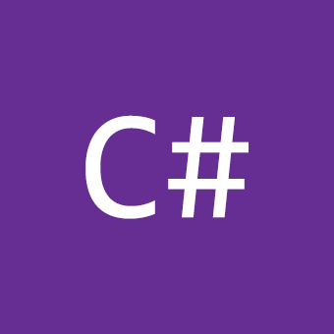

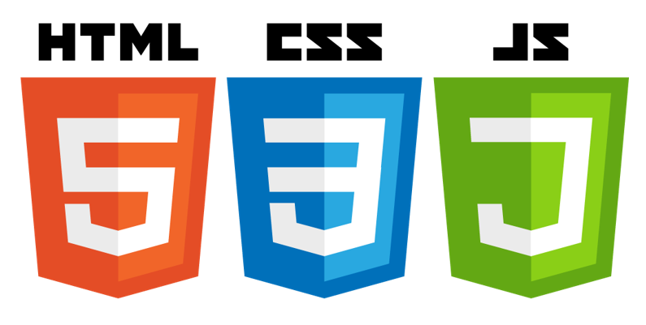
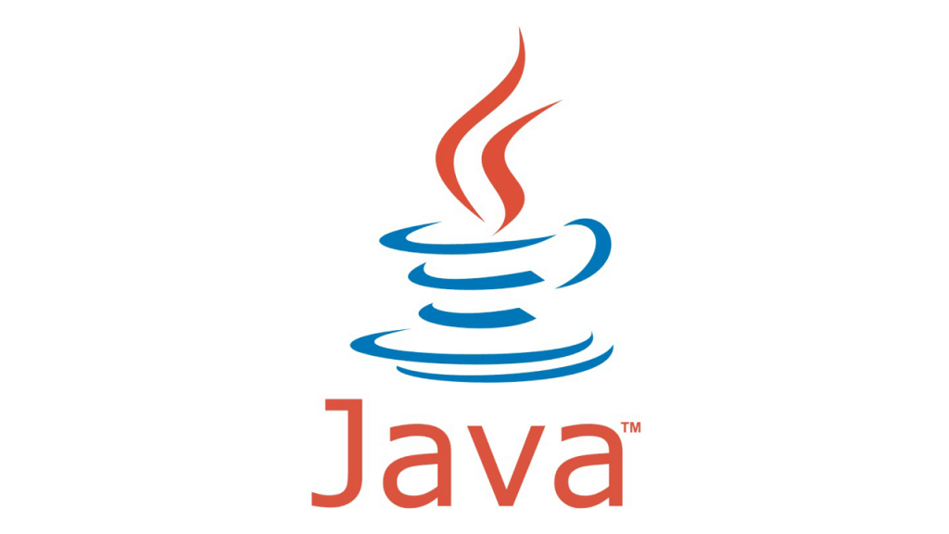
Entorno de Desarrollo

Slide 24
Gracias
Sigamos con el curso!!

